Slide 1
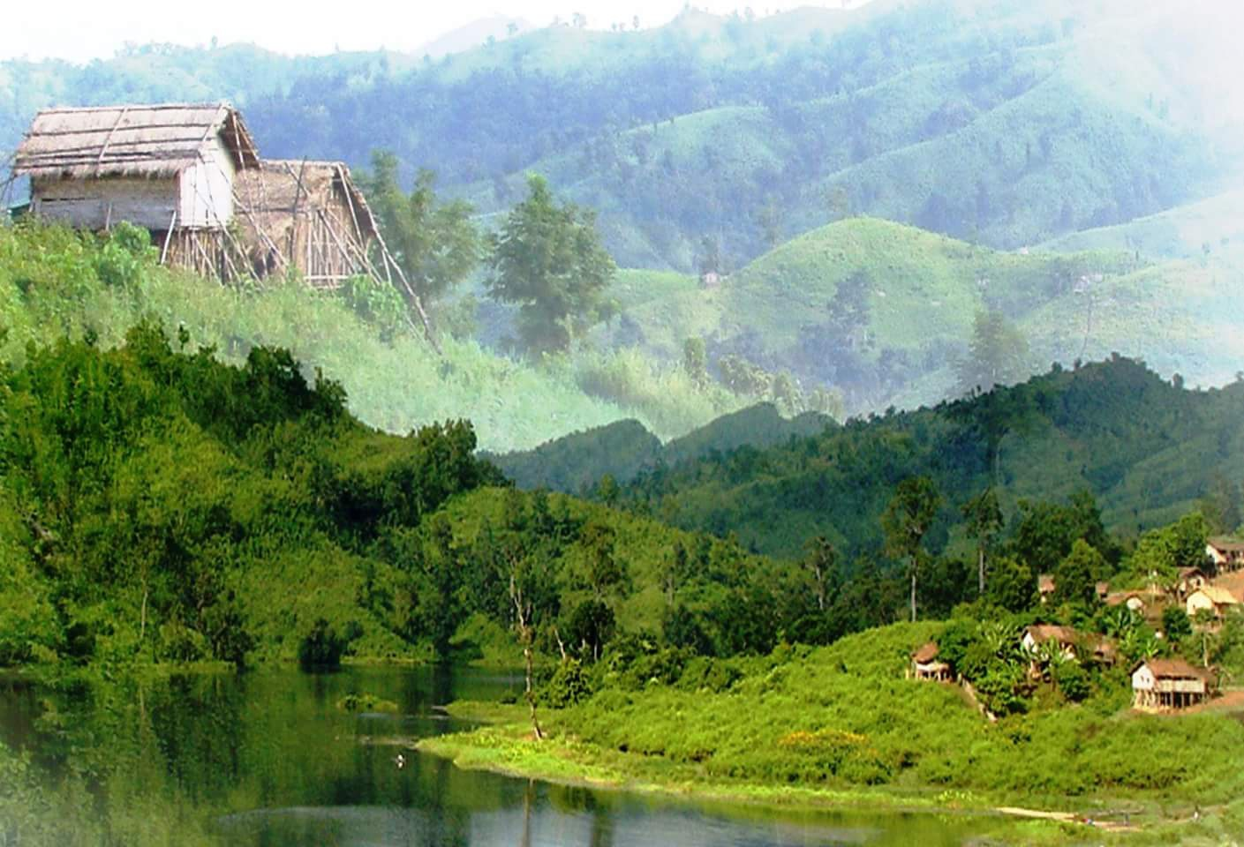
আজকের ক্লাসে স্বাগতম
স্বাগতম
মাসুদ স্যার সইক
মাসুদ স্যার সইক

Slide 2
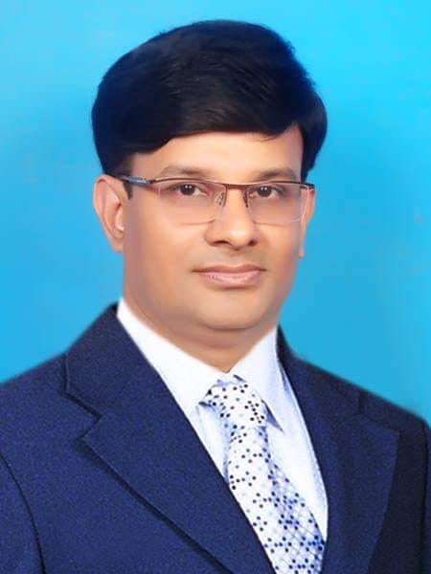
পরিচিতি
মাসুদ স্যার সইক
শ্রেণি : দ্বাদশ
বিষয় : সমাজবিজ্ঞান ২য় পত্র
অধ্যায় : নবম
সাধারণ পাঠ : বাংলাদেশের সামাজিক সমস্যা ও প্রতিকারের উপায়
বিশেষ পাঠ: বাংলাদেশের নিরক্ষরতার ধারনা ও প্রভাব
সময় : ৪৫ মিনিট
এ.কে.এম মাসুদুজ্জামান
প্রভাষক, সমাজবিজ্ঞান
সরকারি ইন্দুরকানী কলেজ
ইন্দুরকানী, পিরোজপুর।
মোবাইল নং-01818321562

Slide 3
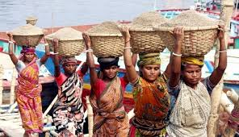
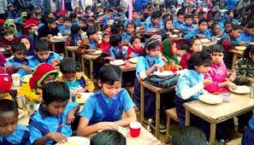
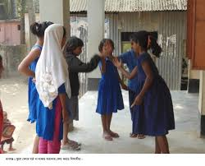
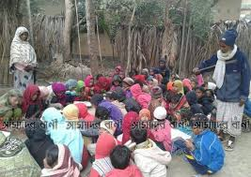
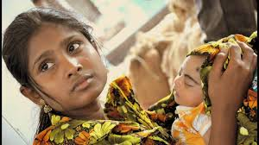
নিচের চিত্রগুলো লক্ষ্য কর
মাসুদ স্যার সইক

Slide 4
আজকের পাঠ
“বাংলাদেশে নিরক্ষরতার ধারনা ও প্রভাব ”
মাসুদ স্যার সইক

Slide 5
এই পাঠ শেষে শিক্ষার্থীরা …
বাংলাদেশে নিরক্ষরতার ধারনা ব্যাখ্যা করতে পারবে
বাংলাদেশের সমাজে নিরক্ষরতার প্রভাব বর্ননা করতে পারবে
মাসুদ স্যার সইক

Slide 6
বাংলাদেশের নিরক্ষরতার ধারনা
Read, write & Arthmatice এর অনুপস্থিতিই হলো নিরক্ষরতার মূলকথা। অর্থাৎ যে ব্যক্তি কোনো বিধি লিখতে, পড়তে এবং দৈনন্দিন জীবনের হিসাব নিকাশ করতে পারে সেই নিরক্ষর। কোনো দেশের অগ্রগতি, উন্নতি ও সমৃদ্ধির জন্য শিক্ষা একটি মৌলিক উপাদান। মানব সম্পদ উন্নয়নে শিক্ষার কোনো বিকল্প নেই।
মাসুদ স্যার সইক

Slide 7
একনজরে বাংলাদেশে নিরক্ষরতার প্রভাব
দারিদ্র্য
জনসংখ্যা সমস্যা
কুসংস্কারাচ্ছান্নতা
বেকারত্ব
সুশাসনের পথে অন্তরায়
জনস্বার্থের অনুন্নয়ন ও পুষ্টি সমস্যা
অপরাধ মূলক কর্মকান্ড বৃদ্ধি
অধিকার সম্পর্কে অসচেতনতা
সচেতনতার অভাব
প্রতিভার বিকাশ না হওয়া
মাসুদ স্যার সইক

Slide 8
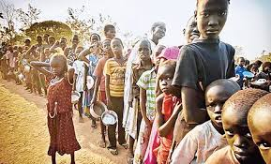
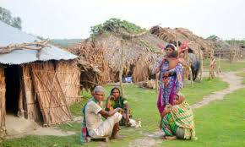
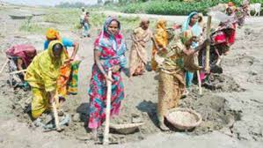
দারিদ্র্য
প্রতিদিন দু’বেলা দু’মুঠো অন্নের সংস্থান করা যাদের জন্য কষ্টকর তাদের পক্ষে সন্তানের লেখাপড়ার খরচ যোগানো আশাতীত।
মাসুদ স্যার সইক

Slide 9
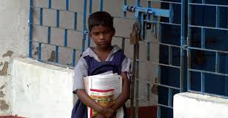
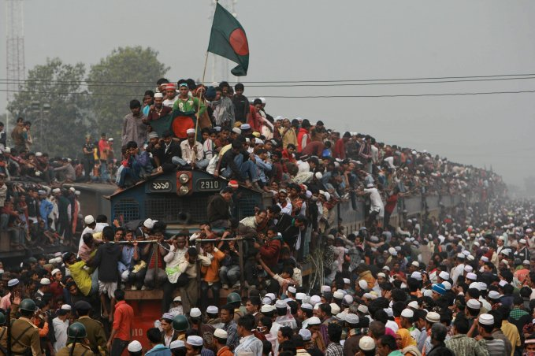
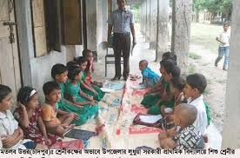
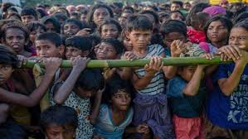
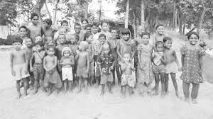
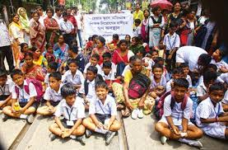
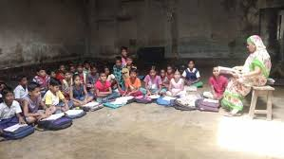
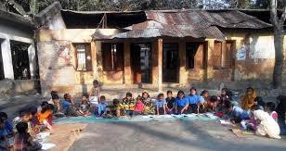
জনসংখ্যা সমস্যা
বাংলাদেশের জনসংখ্যা সমস্যার অন্যতম প্রধান কারণ হিসেবে নিরক্ষরতাকে দায়ী করা হয়। একটি শিক্ষিত দপ্ততি পরিবার ছোট রাখতে যতটা সচেতন, নিরক্ষর দম্পতি ততটা সচেতন নয়।
মাসুদ স্যার সইক

Slide 10
একক কাজ
“বাংলাদেশে নিরক্ষরতার ৫টি কারণ লিখ”।
মাসুদ স্যার সইক

Slide 11
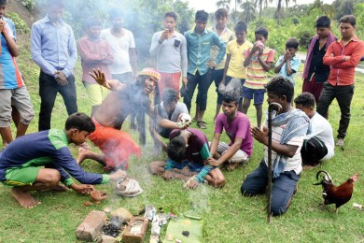
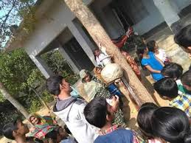
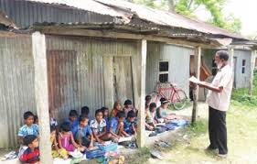
কুসংস্করচ্ছন্নতা
নিরক্ষরতা ও অশিক্ষাই হলো যাবতীয় কুসংস্কার ও অন্ধবিশ্বাসের
মাসুদ স্যার সইক

Slide 12
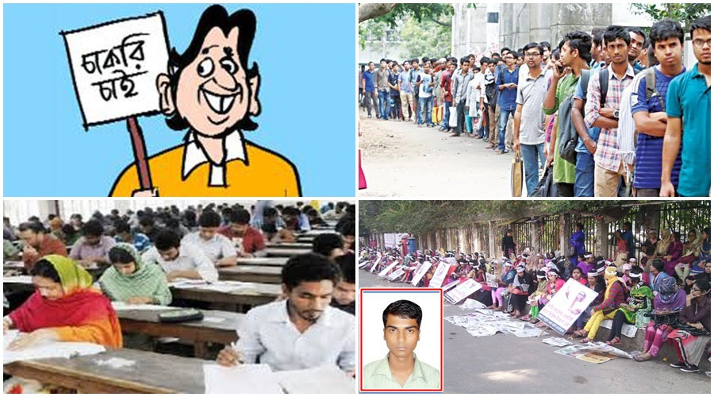
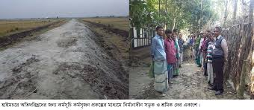
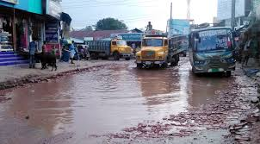
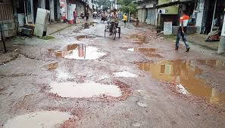
বেকারত্ব
যে কোনো দেশেই বেকারত্ব বৃদ্ধির জন্য দায়ী থাকে নিরক্ষরতা
মাসুদ স্যার সইক

Slide 13
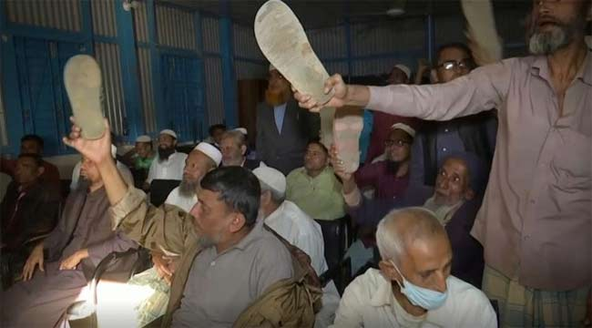
সু শাসনের পথে অন্তরায়
বাংলাদেশের ন্যায় উন্নিয়নশীল গনতান্ত্রিক দেশে নিরক্ষর জনগন নিজেদের অধিকার সম্পকে সচেতন নয়। এর সুযোগে শাসক দল নিজেদের ইচ্ছামত স্বৈরাচারী আচরন করার সুযোগ নেয়।
মাসুদ স্যার সইক

Slide 14
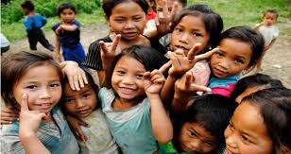
দলগত কাজ
“ বাংলাদেশে নিরক্ষরতার ৫ টি প্রভাব উল্ল্যেখ কর”।
মাসুদ স্যার সইক

Slide 15
মূল্যায়ন
১। নিচের কোনটি বাংলাদেশে নিরক্ষরতার কারন নয়?
ক। দারিদ্র্য খ। বিদ্যালয় স্বল্পতা
গ। শিক্ষক স্বল্পতা ঘ। নারীর সমমর্যাদা
২। নিরক্ষরতা কেন বাড়ে?
ক। শিক্ষার উন্নয়ন খ। দারিদ্র্যতা কমলে
গ। বিদ্যালয় স্বল্পতা ঘ। বিজ্ঞান শিক্ষার উন্নয়ন
৩। বাংলাদেশের কোন সমাজে কন্যা সন্তানের উপর নেতিবাচক প্রভাব দেখা যায়?
ক। শহরে খ। গ্রামে
গ। রাজধানীতে ঘ। পৌর এলাকা
মাসুদ স্যার সইক

Slide 16
বাড়ির কাজ
অষ্টম শ্রেণির ছাত্রি রোকাইয়ার বিয়ে হয় প্রতিষ্ঠিত ব্যবসায়ী সবুজ আহমেদের সাথে। বছর ঘুরতেই রোকাইয়ার কোল আলোকিত করে জন্ম নেয় একটি পুত্র সন্তান। রোকাইয়ার গ্রামে এখন ও অনেক নিরক্ষর নারী রয়েছে। যারা নিজেদের অধিকার বিষয়ে সচেতন নয়।
ক. সমাজবিজ্ঞান কাকে বলে?
খ. সমাজবিজ্ঞান পাঠ মানুষের মধ্যে সচেতনতা জাগ্রত করে। বুঝিয়ে লেখ।
গ. উদ্দীপকে রোকাইয়ার বিয়ে বাংলাদেশের কোন সামাজিক সমস্যাকে চিহ্নিত করেছে? ব্যাখ্যা কর।
ঘ. রোকাইয়ার গ্রামের সমস্যা প্রতিরোধে সমাজবিজ্ঞানের জ্ঞান বিশেষ ভূমিকা রাখতে পারবে। মূল্যায়ন কর।
মাসুদ স্যার সইক

Slide 17
ধন্যবাদ
মাসুদ স্যার সইক

